Slide 1
Последние изменения в области измерения бедности
в Турции
Мехмет Али КАРАДАГ
Семинар
"Перспективы измерения бедности"
Женева,
2-4 декабря 2013 года
Последние изменения в области измерения бедности в Турции

Slide 2
СОДЕРЖАНИЕ
Статистика бедности, подготавливаемая Статинститутом Турции
на основе EU-SILC (Статистика доходов и условий жизни)
на основе обследований бюджета домохозяйств
Подход, основанный на расходах на базовые потребности, в Турции
Продовольственная бедность
Полная бедность (продовольственная + непродовольственная)
Допущения и вопросы
Влияние допущений на показатели абсолютной бедности в Турции
Недавние исследования, проведенные Статинститутом Турции

Slide 3
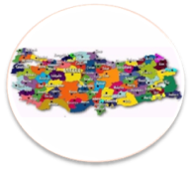
Статистика бедности на основе EU-SILC
С 2006 г.
уровень относительной бедности
глубина бедности
показатель угрозы бедности
материальные лишения
показатели распределения населения по доходам
Статистика бедности, подготавливаемая Статинститутом Турции

Slide 4
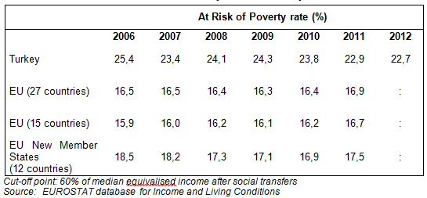
Показатель угрозы бедности в Турции и ЕС
Статистика бедности, подготавливаемая Статинститутом Турции
Показатель угрозы бедности, %
Турция
ЕС (27 стран)
ЕС (15 стран)
Новые страны-члены ЕС (12 стран)
Точка отсечения: 60% медианы эквивалентного дохода с учетом социальных трансфертов
Источник: база данных Евростат по доходам и условиям жизни

Slide 5
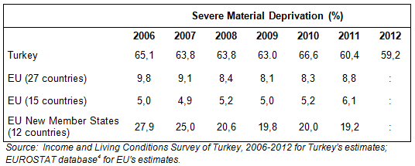
Уровень материальных лишений в Турции и ЕС
Статистика бедности, подготавливаемая Статинститутом Турции
Уровень материальных лишений, %
Турция
ЕС (27 стран)
ЕС (27 стран)
ЕС (15 стран)
Новые страны-члены ЕС (12 стран)
Источник: Обследование по доходам и условиям жизни в Турции, 2006-2012 гг. для данных по Турции;
База данных Евростата по данным по ЕС

Slide 6
Статистика бедности на основе обследования бюджета домохозяйств
С 2002 г.
Уровень продовольственной бедности
Уровень полной бедности (продовольственная + непродовольственная)
Уровень относительной бедности (из потребительских расходов)
Статистика бедности, подготавливаемая Статинститутом Турции

Slide 7
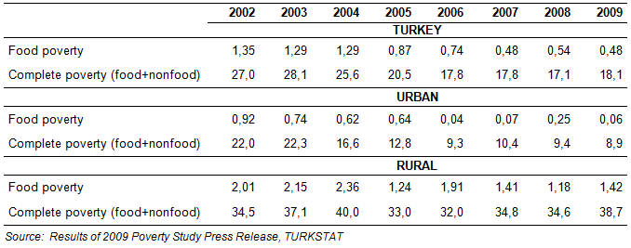
Показатели абсолютной бедности в Турции
Статистика бедности, подготавливаемая Статинститутом Турции
ТУРЦИЯ
Продовольственная бедность
Полная бедность (продов.. + непродов.)
ГОРОД
Продовольственная бедность
Полная бедность (продов.. + непродов.)
СЕЛО
Продовольственная бедность
Полная бедность (продов.. + непродов.)
Источник: пресс-релиз по результатам исследования по бедности 2009 г., Статинститут Турции

Slide 8
Черта продовольственной бедности
В 2002 г. черта продовольственной бедности была разработана с учетом фактического количества наиболее распространенных 80 продуктов питания, потребляемых в третьем и четвертом дециле населения, цена которых была определена с применением средних цен за 2002 г.
Минимальная потребность в энергетической ценности предполагается на уровне 2100 ккал в день для среднего человека, что является международно принятой минимальной калорийностью питания в соответствии с рекомендациями ФАО и Всемирной организации здравоохранения (ВОЗ).
Для пересмотра черты продовольственной бедности в последующие годы стоимость продовольственной корзины, разработанной в 2002 г., определяется с применением данных обследования бюджета домохозяйств за текущий год.
Подход, основанный на расходах на базовые потребности, в Турции

Slide 9
Черта полной бедности
Для получения черты полной бедности в 2002 г. к черте продовольственной бедности добавляются непродовольственные потребности лиц.
Для контрольной группы рассчитывается доля общего потребления, которая приходится на непродовольственное потребление. "Доля непродовольственного потребления" является "поправкой" на непродовольственное потребление, которая добавляется к продовольственной черте бедности для получения полной черты бедности
Контрольной группой являются домохозяйства в первом квинтиле по доходам, чье общее потребление чуть выше черты продовольственной бедности.
Для обновления полной черты бедности в последующие годы пересчитывается непродовольственная доля расходов той же контрольной группы на основе данных обследования бюджета домохозяйств последующего года, а не с применением постоянной непродовольственной доли, полученной в 2002 г., или с применением ИПЦ для индексации черты полной бедности на инфляцию.
Подход, основанный на расходах на базовые потребности, в Турции

Slide 10
Обсуждения о допущениях
Состав продовольственной корзины:
Следует ли пересматривать ежегодно состав продовольственной корзины в части продуктов питания и их количества?
Должен ли состав продовольственной корзины отличаться в разных регионах с учетом различий в моделях потребления в этих регионах?
Какую контрольную группу следует использовать для составления продовольственной корзины?
Подход, основанный на расходах на базовые потребности, в Турции

Slide 11
Обсуждения о допущениях
Обновление черты полной бедности
Какую контрольную группу следует использовать для определения доли непродовольственного компонента?
Следует ли применять "постоянную" или "текущую (меняющуюся)" долю непродовольственного компонента для обновления полной черты бедности?
Необходимо ли с течением времени обновлять полную черту бедности с учетом уровня инфляции?
Подход, основанный на расходах на базовые потребности, в Турции

Slide 12
Обсуждения о допущениях
Сколько черт бедности?
Согласно официальной методологии есть одна черта продовольственной бедности и одна черта полной бедности, что позволяет нам сравнивать тот же "уровень жизни" в регионах.
Однако в моделях потребления домохозяйств в разных регионах наблюдаются существенные различия в части доли продовольственных расходов.
Следует ли для каждого отдельного региона (или для города/села) разработать продовольственную корзину и долю продовольственных расходов для отражения территориальных различий?
Подход, основанный на расходах на базовые потребности, в Турции

Slide 13
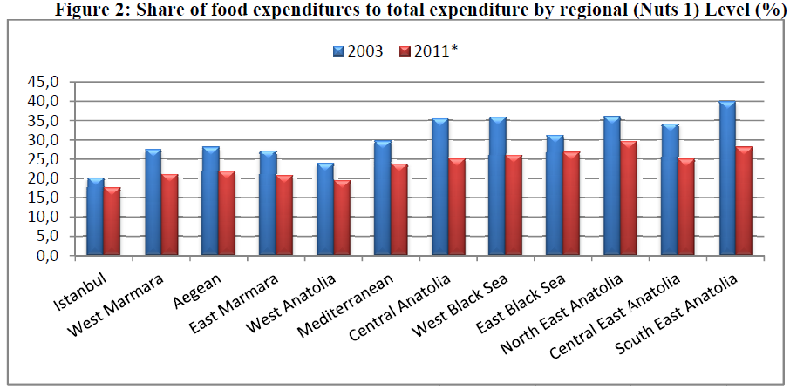
Обсуждения о допущениях
Сколько черт бедности?
Подход, основанный на расходах на базовые потребности, в Турции
Доля расходов на продукты питания в общих расходах по регионам, %

Slide 14
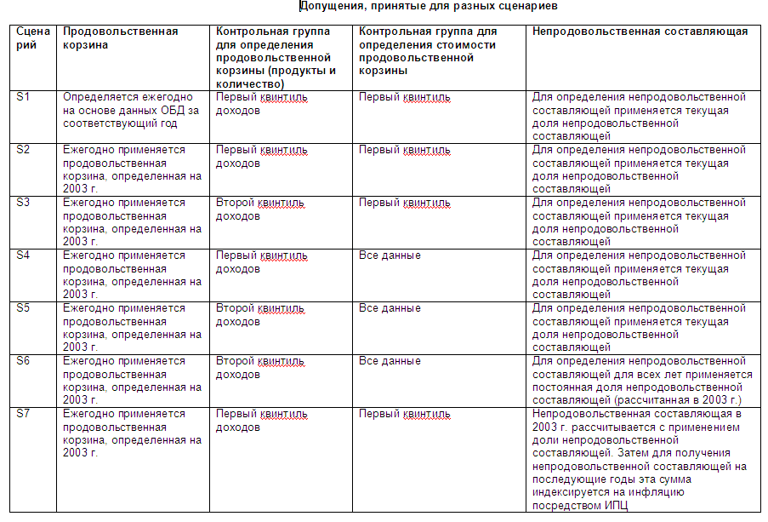
Влияние допущений на абсолютную бедность...
Для изучения влияния этих допущений на показатели абсолютной бедности семь разных сценариев, построенных путем изменения некоторых допущений официальной методологии, были применены к данным обследования бюджета домохозяйств 2003-2009 гг.

Slide 15
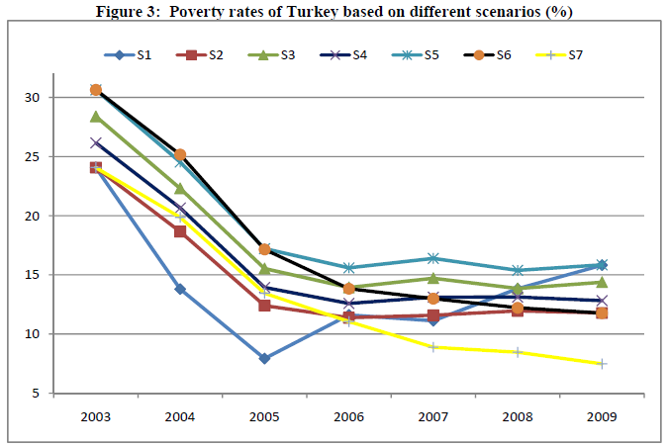
Влияние допущений на абсолютную бедность...
Уровни бедности в Турции при разных сценариях, %

Slide 16
Основные результаты
При Сценарии 1, где продовольственная корзина составляется ежегодно, наблюдаются очевидные колебания в динамике уровня бедности.
Сравнение Сценария 2 и 3, отличающихся только по контрольной группе, применяемой для определения продовольственной корзины, показывает, что применение в качестве контрольной группы второго, а не первого квинтиля, приводит в среднем к увеличению уровня бедности на 3 пункта, но тенденция по уровню бедности не меняется.
Влияние допущений на абсолютную бедность...

Slide 17
Основные результаты
Сравнение Сценария 5 и 6 позволяет увидеть влияние применения вместо постоянной доли текущей доли продовольственных расходов. При постоянной доле продовольственных расходов мы получаем более низкие оценки уровня бедности после 2005 г. по сравнению со Сценарием 5 вследствие игнорирования экономического развития в Турции.
И, наконец, Сценарий 7, где определяется тот же уровень благосостояния, что и черта бедности с течением времени, вследствие обновления черты бедности по инфляции, указывает на существенное снижение уровня бедности с 24,1% в 2003 г. до 7,5% в 2009 г.
Влияние допущений на абсолютную бедность...

Slide 18
В отношении указанных обсуждений в 2012 г. было объявлено, что Статинститут Турции в сотрудничестве с местными и международными экспертами и институтами начал исследования в целях пересмотра методологии измерения абсолютной бедности на основе данных обследований бюджета домохозяйств, опубликованных за 2002-2009 гг.
Эта работа направлена на улучшение измерения бедности, что позволит лучше отражать социальные условия в Турции, учитывать все аспекты бедности и сравнивать черты бедности с течением времени и по регионам.
Недавние исследования, проведенные Статинститутом Турции

Slide 19
В рамках проведения исследований Статинститутом была сформирована рабочая группа, включающая ученых, представителей различных государственных органов и министерств, неправительственных организаций и союзов:
В составе рабочей группы есть четыре подгруппы, каждая из которых проводит исследования по разным аспектам бедности:
Первая подгруппа рассматривает методологии, связанные с измерением бедности
Вторая подгруппа проводит исследования по путям улучшения измерения денежной бедности
Третьей подгруппой рассматриваются вопросы шкала эквивалентности и ее влияния на показатели бедности
И последняя подгруппа работает над вопросами, связанными с неденежной бедностью, и факторами, влияющими на бедность в Турции
Недавние исследования, проведенные Статинститутом Турции

Slide 20
За последнее время наиболее известным методом измерения многомерной бедности является метод, разработанный Алкир и Фостер (2007 г.), который широко применяется разными странами, организациями и исследователями.
Официальная методология многомерного измерения бедности Мексики, которая основывается на методе Алкир и Фостера (2007 г.), является одним из передовых примеров применения многомерных методов.
Поставив перед собой цель отразить все аспекты бедности и воодушевившись опытом Мексики, Статинститут Турции уделяет больше внимания многомерным показателям бедности.
Недавние исследования, проведенные Статинститутом Турции

Slide 21
Спасибо...

